Slide 1

ARTÈRE FÉMORALE
UNIVERSITE IBN KHALDOUN TIARET
ANNEXE DE MEDECINE
ANNEE UNIVERSITAIRE 2023 -2024
Dr BENYAHIA.S
SPECIALISTE EN ANATOMIE GENERALE

Slide 2
Objectif pedagogique
Connaitre la vascularisation du membre inferieur .
Connaitre les rapports de l’ artère femorale .
Connaitre les branches collatérales de chaque artères

Slide 3
plan
I/Généralité
II/Anatomie descriptive:
1/ origine ,trajet, terminaison
2/ dimensions
III/Rapports pariétaux et vasculo-nerveux:
1/Dans la lacune vasculaire
2/Dans le trigone fémorale
3/Dans le canal des adducteurs et l’hiatus du grand adducteur
IV/Branches collatérales et anastomoses
V/interet cliniques

Slide 4
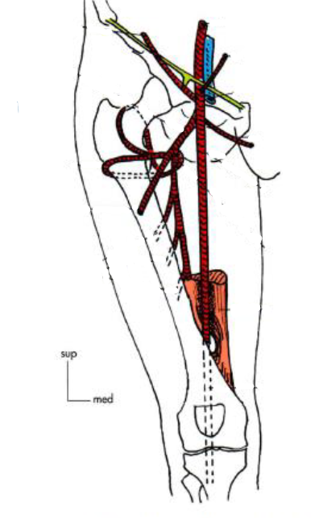
Définition :
L'artère fémorale
Segment initial de l’axe artériel du membre pelvien.
C’est l'artère principale de la cuisse
Elle est nourricière du membre pelvien et de l’abdomen et de passage aux régions distales.
Située à la partie antéro-médiale de la cuisse
Calibre: 08 09 mm et longueur: 25 35 cm

Slide 5
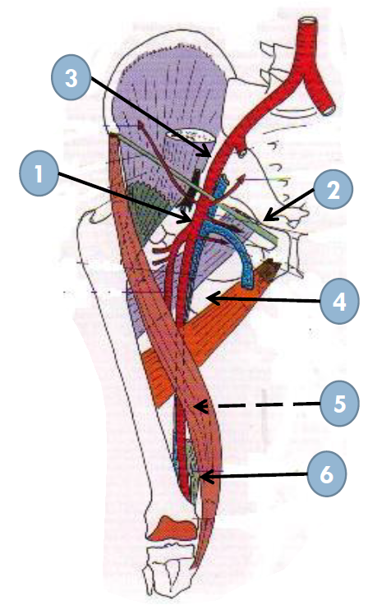
ORIGINE,TRAJET, TERMINAISON:
Origine:l’artère fémorale(1) naît sous le ligament inguinal(2), dans la lacune vasculaire,
en prolongeant l'artère iliaque externe(3)
Trajet:Verticalement descendant en passant par:
•Le trigone fémoral(4): superficielle
•Le canal des adducteurs(5): profonde
Terminaison:Dans l’hiatus du muscle grand adducteur (6) où elle devient l’artère poplitée.
L’artère fémorale contracte donc des rapports:
1/à son origine au niveau de la lacune vasculaire
2/au niveau du trigone fémorale
3/au niveau du canal des adducteurs
4/au niveau de l’hiatus du grand adducteur

Slide 6
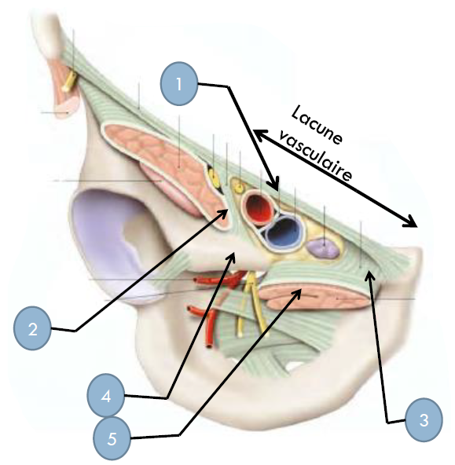
Rapport anatomique au niveau de la lacune vasculaire :
Rapports avec les parois de la lacune vasculaire ,
La lacune vasculaire est limitée par:
❖En avant: le ligament inguinal(1)
❖En dehors: arcade ou bandelette ilio-pectinée(2)
❖En dedans: le ligament lacunaire (3) (lame fibreuse tendue entre le ligament inguinal et le pecten du pubis)
❖En arrière: éminence ilio-pubienne(4) et muscle pectiné(5)
L’artère fémorale est contenu avec la veine fémorale , dans une gaine vasculaire :la gaine fémorale ,
Rapports vasculo-nerveux:
▪Dans la gaine fémorale: En dedans: la veine fémorale et le nœud lymphatique lacunaire (ganglion de Cloquet)
▪En dehors: rameau fémoral du nerf génito-fémoral puis le nerf fémoral et m.ilio-psoas,

Slide 7
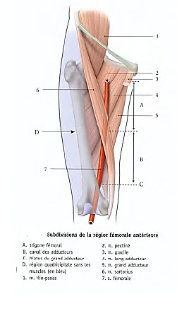
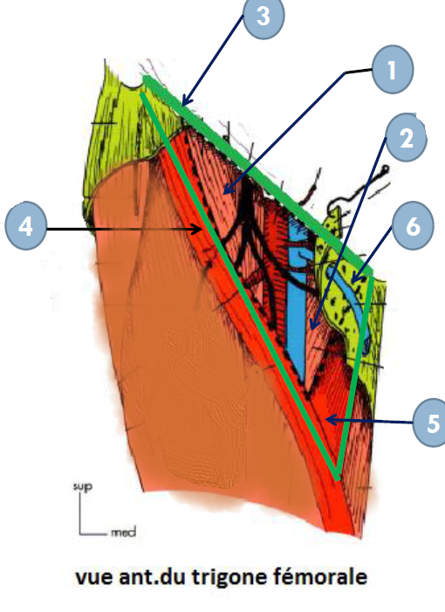
Rapport dans le trigone fémorale
Le trigone fémoral est une pyramide musculo-aponévrotique limitée par:
❖En arrière(le plancher) : m.ilio-psoas(1) et m.pectiné(2)
❖En haut: le ligament inguinal
❖En dehors: muscle sartorius(6)
❖En dedans: muscle long adducteur (4)
❖En avant: fascia cribléou feuillet superficiel du fascia lata
❖Sommet : point de croisement du m.sartoriuset long adducteur,
Rapports vasculo-nerveux:
✔En dedans: la veine fémorale (1)qui reçoit la grande veine saphène
oNœuds lymphatiques profonds et superficiels
oEn dehors:Le nerf fémoral et ses branches de division

Slide 8
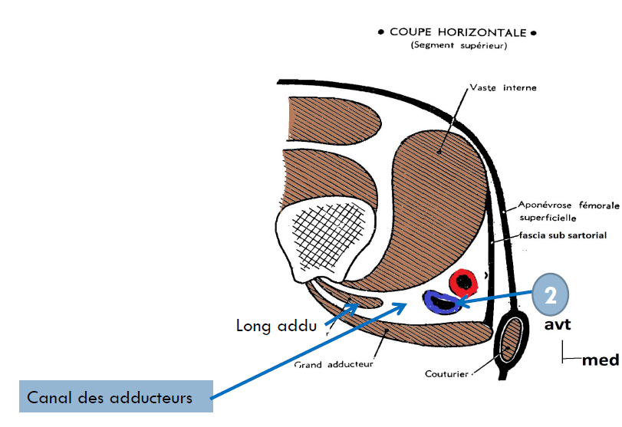
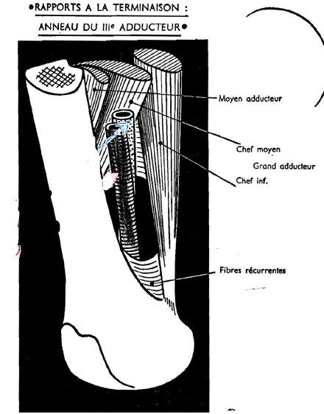
Canal rétréci situé à la partie distal du canal fémoral:
il est limité:
En avant: le vaste médial
En arrière: les muscles adducteurs (2)
En dedans: fascia sub sartorial (aponévrose du canal de HUNTER)
L’hiatus est circonscrit par les faisceaux moyen et inférieur du grand adducteur
◻La veine fémorale est située en arrière et en dedans de l’artère

Slide 9
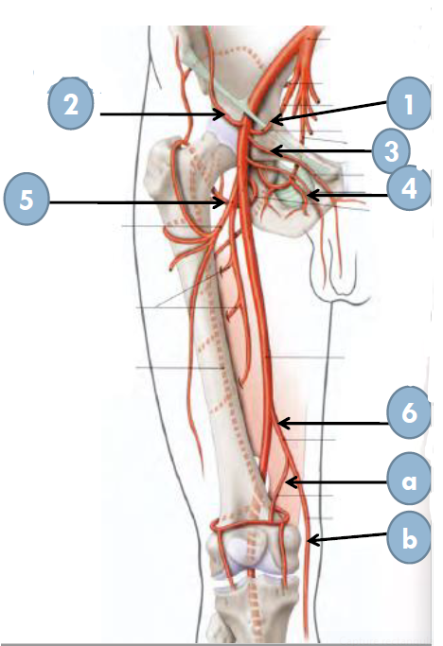
Branches collatérales
Au nombre de 6:
1/A. épigastrique superficielle; destinée aux téguments de la paroi abdominale
2/A. Circonflexe iliaque superficielle: irrigue les téguments de la paroi abdominale
3/A. Pudendale externe superficielle
4/Et l’A. Pudendale externe profonde
les deux A.pudendalessont destinées aux téguments des organes génitaux externes
5/A. profonde de la cuisse: la plus volumineuse ,assure l’irrigation des muscles et téguments de la cuisse
c’est l’artère nourricière de la cuisse
6/A. Descendante du genou: avec deux branches
a) profonde :articulaire
b) superficielle :satellite du nerf saphène

Slide 10
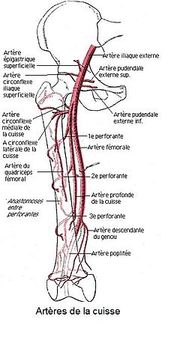
L’artère fémorale profonde:
a ) origine: la face postérieure de l'artère fémorale ,à 4 cm au-dessous du ligament inguinal.
b ) trajet: elle descend en arrière de l'artère fémorale, devant le muscle pectiné. elle s'insinue entre les muscles court et long adducteurs, puis entre les muscles long adducteur et grand adducteur.
c) terminaison: elle perfore le muscle grand adducteur au-dessus de l’hiatus tendineux, ou elle devient la 3ème artère perforante
d) branches collatérales : Fournit les artères nourricières des 3 loges de la cuisse
1/ L'artère circonflexe médiale de la cuisse
2/ L'artère circonflexe latérale de la cuisse
3/ Les artères perforantes

Slide 11
ANASTOMOSES:
il existe des anastomoses:
1 /anastomoses proximales: entre l'artère fémorale et:
l'artère iliaque interne homolatérale
ou à l'artère fémorale controlatérale.
2/anastomoses moyennes et distales:
l'artère participe au réseau péri-aticulaire du genou.
les anastomoses musculaires
postérieures: artère fémorale profonde s’anastomoses avec les artères: (obturatrice, glutéale inférieure, poplitée).

Slide 12
CLINIQUE
le caractère superficielle de l’artère fémorale la rendant accessible pour la compression, les prélèvements ; l’administration médicamenteuse et la chirurgie ainsi que la pouls fémorale ,
voie d’abord par excellence en imagerie interventionnelle,
References : hamoudi ; kamina ; duffour .

Slide 13
MERCI

